Slide 1
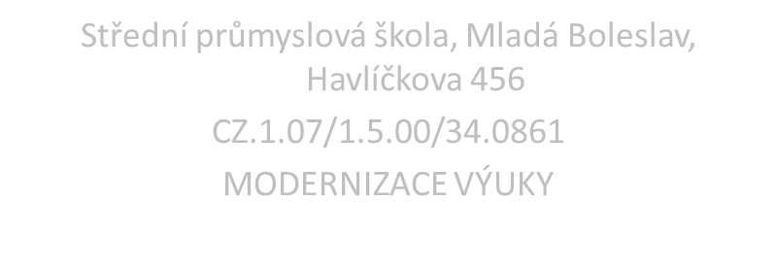
50. léta v divadelní tvorbě

Slide 2
Anotace
Předmět: český jazyk a literatura
Ročník: IV. ročník SŠ
Tematický celek: Poezie a divadlo po druhé světové válce
Klíčová slova: pracovní tématika, život intelektuálů, boj za mír Forma: výklad
Datum vytvoření: 1. 3. 2013

Slide 3
50. léta v divadelní tvorbě

Slide 4
1. polovina 50. let - náměty her
pracovní tématika
život intelektuálů a jejich začlenění do nové společnosti
boj za mír

Slide 5
PRACOVNÍ TÉMATIKA
Také v divadelní tvorbě se uplatňuje socialistický realismus, autoři zavádějí diváky do prostředí továren, na stavby apod. a zdůrazňují pracovní nasazení budovatelů socialismu a vedoucí úlohu KSČ.
Např. Vašek Káňa - Parta brusiče Karhana
Dnes NEHRATELNÉ.

Slide 6
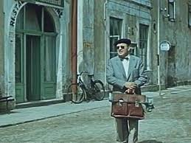
TÉMA ŽIVOTA INTELEKTUÁLŮ
Autoři ve svých hrách řeší postavení intelektuálů v nové společnosti, zamýšlejí se nad jejich přínosem pro společnost.
Pavel Kohout Zářijové noci
František Hrubín Srpnová neděle
/ukázka z filmu Otakara Vávry z r. 1960
http://www.youtube.com/watch?v=bRUtXIQmT-A
Obr. č. 1

Slide 7
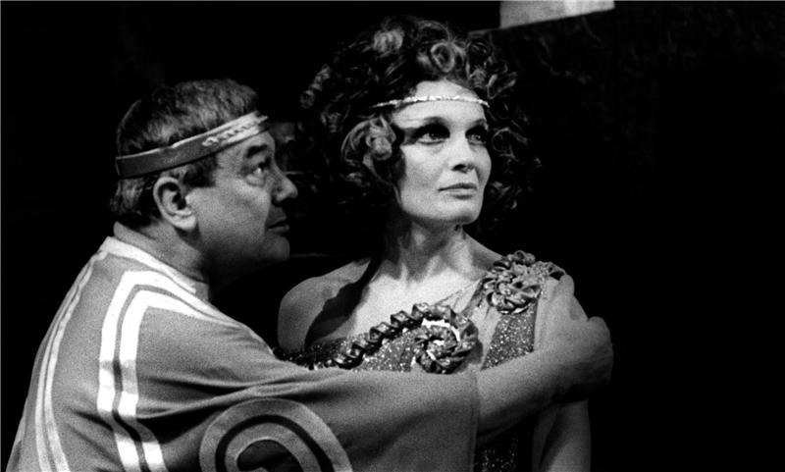
TÉMA BOJE ZA MÍR
Vítězslav Nezval – Dnes ještě zapadá slunce nad Atlantidou
(autor spojuje téma obav z atomové války
s antickým námětem)
Obr. č. 2

Slide 8
Zdroje
SOCHROVÁ, M. ČÍTANKA IV. k Literatuře v kostce 1. dotisk 1. vyd. Praha: FRAGMENT, 2007. ISBN 978-80-253-0361-0.
SOCHROVÁ, M. KOMPLETNÍ PŘEHLED české a světové LITERATURY 1. vyd. Havlíčkův Brod: FRAGMENT, 2007. ISBN 978-80-253-0311-5.
Obr. č. 1: Českokrumlovský deník: [online][vid.1.3.2013]. Dostupné z: http://ceskokrumlovsky.denik.cz/galerie/filmovani-srpnova-nedele-cb12.html?mm=3799860
Obr.č.2: archiv.narodni-divadlo.cz: [online][vid.1.3.2013]. Dostupné z: http://archiv.narodni-divadlo.cz/Dokument.aspx?jz=cs&dk=Umelec.aspx&ju=3353&pn=456affcc-f402-4000-aaff-c11223344aaa
Vid.č.1: youtube.com:[online][vid.1.3.2013]. Dostupné z: http://www.youtube.com/watch?v=bRUtXIQmT-A

